Slide 1
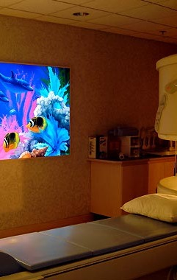
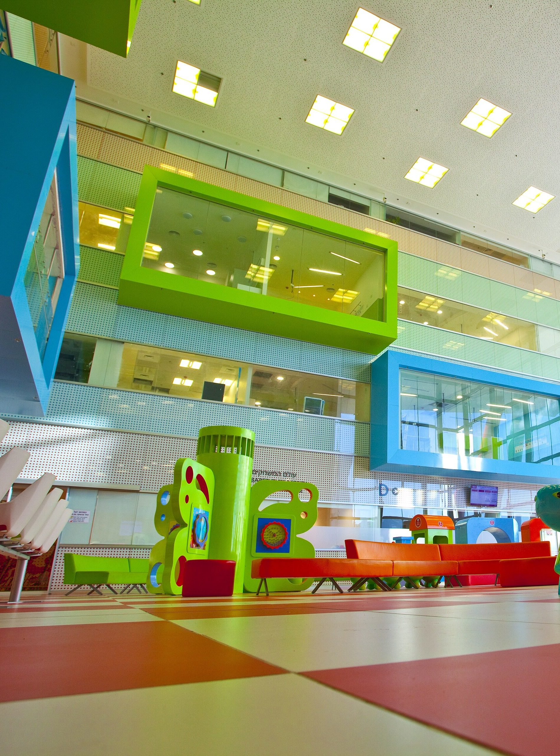
EDUCAȚIE PENTRU SĂNĂTATE · LUCRAREA PRACTICĂ 1
Copilul care nu stă nemișcat
Pacientul și comunitatea în imagistică; un program de pregătire pentru copii
UN COPIL
TOȚI COPIII
Foto: Glitzy queen00, domeniu public, via Wikimedia Commons (sala RMN).
Foto: RHCC, CC BY 4.0, via Wikimedia Commons (Ruth Rappaport Children’s Hospital).
UMF Cluj-Napoca · Radiologie și imagistică, anul I
Joi, 15 octombrie 2026

Slide 2
CE FACEM CU RĂSPUNSURILE VOASTRE
MENTIMETER · VOT
Întâi citim toate răspunsurile de la biletul de ieșire al primului curs.
Apoi alegem două modificări și le aplicăm de la ședința următoare.
Aceeași ședință, două întrebări
REZONANȚĂ · ANDREI, ȘASE ANI
LABORATORUL · ȘEDINȚA LUNARĂ
În fiecare caz sunt două întrebări. Care aparține sănătății comunitare?
Zgomot, frică, capul se mișcă
Copii mici, multe cu sedare sau anestezie
Imagini neclare, examinare oprită
Așteptare pentru zilele cu anestezist: mai lungă
Reprogramat peste trei săptămâni, cu anestezie generală
Examinări repetate: imaginile ies mișcate
Mentimeter: intrați pe menti.com cu codul afișat pe ecran.
De ce nu stă nemișcat? Examinarea poate cere 45 de minute sau mai mult de stat nemișcat, într-un tunel care face zgomote puternice.
Din registrul secției. Coordonatorul întreabă: „Ce putem schimba pentru toți copiii care vin la noi?”

Slide 3
RĂSPUNS · VOTUL DE DESCHIDERE
Care întrebare e a comunității?
CAZUL LUI ANDREI
ȘEDINȚA LABORATORULUI
De ce s-a speriat Andrei de zgomot?
Ce îi spunem lui Andrei la reprogramare?
INDIVIDUALĂ
INDIVIDUALĂ
Câți dintre copiii programați la rezonanță magnetică ajung la examinare fără să știe ce îi așteaptă și ce putem schimba pentru toți?
De ce au atât de mulți copii mici nevoie de sedare sau de anestezie și ce schimbăm în pregătirea tuturor?
COMUNITARĂ
COMUNITARĂ
Ambele întrebări sunt legitime și ambele țin de profesia voastră. Prima privește un copil, a doua toți copiii.

Slide 4
PRIMII DOI TERMENI NOI
Comunitatea și medicina comunitară
TERMENUL 1 · COMUNITATEA
TERMENUL 2 · MEDICINA COMUNITARĂ
Un grup de oameni cu ceva important în comun și cu nevoi asemănătoare.
Grija pentru sănătatea unui grup întreg, nu a unui singur pacient.
pacientul
comunitatea
Un cartier, o școală, copiii unui județ trimiși la rezonanță magnetică și părinții lor.
diagnosticul
date despre grup
tratamentul
un program
Glosarul Organizației Mondiale a Sănătății, 1998 (comunitatea) și 2021 (evaluarea nevoilor).

Slide 5
ȘASE DEOSEBIRI
Un copil, toți copiii
MEDICINA INDIVIDUALĂ
SĂNĂTATEA COMUNITARĂ
Pe cine îngrijiți
copilul de pe masa aparatului
toți copiii care vor veni la examinare în următoarele luni
Cine face primul pas
pacientul vine la ora programării
echipa ajunge la copil și la părinți înainte de ziua examinării
Diagnosticul
ce vedeți la copil: frica, vârsta, boala
datele secției: câte sedări, câte repetări, cât se așteaptă
Ce faceți
explicați, liniștiți, adaptați examinarea
schimbați pregătirea tuturor: materiale, programări, protocoale
Cum știți că a mers
examinarea s-a încheiat cu imagini bune
se schimbă cifrele secției: mai puține sedări și repetări
Dacă alegeți doar una
fiecare asistent o ia de la capăt cu fiecare copil
copilul foarte speriat rămâne fără atenția de care are nevoie

Slide 6
DIAGNOSTICUL ÎNCEPE CU O CIFRĂ
Ce spun datele despre examinări
TOMOGRAFIE COMPUTERIZATĂ
ÎN CUVINTE OBIȘNUITE
2019
3 403
Aproape o tomografie la zece locuitori într-un an. În cinci ani, tomografiile au crescut de aproape trei ori, rezonanțele de aproape patru ori.
2024
9 807
REZONANȚĂ MAGNETICĂ
2019
1 416
ATENȚIE
2024
5 465
Se numără examinări, nu oameni. Cifra nu spune câte s-au făcut la copii.
Examinări la 100 000 de locuitori, România, în spitale și în ambulatoriu; 2024 este ultimul an publicat.
Cu cât se fac mai multe examinări, cu atât mai mulți oameni au nevoie să știe dinainte ce îi așteaptă.
Eurostat, hlth_co_exam; calcul pe baza cifrelor Eurostat.

Slide 7
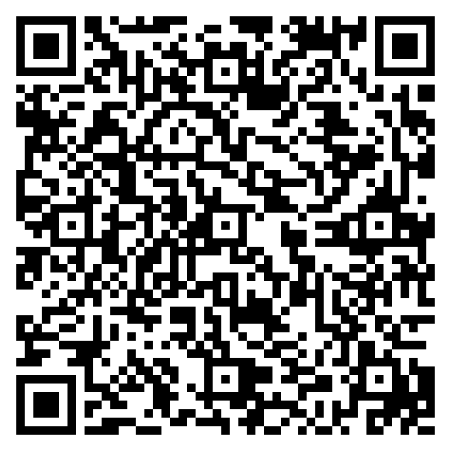
DUPĂ GEOFFREY ROSE
Un risc mic, la mulți copii
STRATEGIA RISCULUI ÎNALT
VALORI IPOTETICE
Căutați copiii foarte speriați și îi pregătiți intens, cu un aparat-machetă.
Sedările dintr-un laborator, într-un an
300 de copii foarte speriați (șansă de sedare 60%)
180 de sedări
STRATEGIA POPULAȚIONALĂ
1 700 de copii mai liniștiți (șansă 15%)
Pregătiți simplu toți copiii: o broșură cu imagini, un film scurt, sunetele aparatului ascultate acasă.
255 de sedări
Din 2 000 de rezonanțe la copii mici. Cu alte valori, rezultatul se poate inversa.
De obicei nu sunt în competiție; prima grijă rămâne controlul cauzelor.

Slide 8
ECHIPE DE TREI-PATRU COLEGI DE BANCĂ
MICROSOFT FORMS · PARTEA I
Patru pași, o echipă, un telefon
Care întrebare aparține sănătății comunitare, în fiecare caz?
1
Cine este „pacientul” laboratorului și din ce se pune „diagnosticul”? Ce înseamnă cifra Eurostat în cuvinte obișnuite?
2
Calculați: ce procent dintre sedări apar la copiii mai liniștiți și câte sedări evită fiecare strategie.
3
Alegeți decizia care reflectă raționamentul lui Rose pentru laborator.
4
Fiecare pas se deschide numai după răspunsul corect la cel dinainte.
REAMINTIRE
Cifrele Eurostat numără examinări, nu oameni. Diagnosticul comunității se pune din datele grupului.

Slide 9
RĂSPUNS · PARTEA I
Unde s-a greșit?
[distribuția răspunsurilor, proiectată din Forms]
Întrebarea comunitară privește grupul de copii; celelalte, un singur copil.
1
Pacientul este grupul copiilor care vin la examinare; diagnosticul vine din datele secției. Se numără examinări, nu oameni.
2
255 ÷ 435 × 100 = 58,6% dintre sedări apar la copiii mai liniștiți. Evitate: 90, 145, iar împreună 175.
3
Pregătire simplă pentru toți, plus pregătire intensivă pentru cei foarte speriați: cele două se completează.
4
Când același tip de pacient oprește aceeași examinare, puneți-vă și întrebarea laboratorului: ce putem schimba pentru toți?

Slide 10
CAZUL · CEREREA SECȚIEI DE PEDIATRIE
Un pliant pentru părinți
Ce vrem să se schimbe pentru copiii care vin la examinare și cum vom ști dacă s-a schimbat?
De la: medicul-șef al secției de pediatrie
Către: laboratorul de imagistică
După ședința laboratorului am hotărât, împreună cu medicul coordonator, să facem ceva pentru copiii care vin la rezonanță magnetică.
Un pliant dat la internare este informare, nu încă educație pentru sănătate. Ajunge la părinte, nu la copil, și ajunge târziu.
Propun „un pliant pentru părinți, dat la internare, cu ce trebuie să știe despre rezonanța magnetică”.

Slide 11
AL TREILEA TERMEN NOU
Pregătirea pacientului pentru examinare
Aparatul-machetă: o copie a aparatului, fără câmp magnetic, în care copilul exersează
TERMENUL 3 · PREGĂTIREA
1
Tot ce face echipa, fără medicamente, ca pacientul să știe ce urmează, să se simtă în siguranță și să poată coopera.
Broșuri explicative și cărți cu imagini
2
Sunetele aparatului, ascultate acasă, cu părintele alături
3
Copilului i se arată și i se dă ocazia să exerseze, nu doar i se spune. Părintele trebuie să știe ce îi poate spune copilului și ce nu.
Vizita în sala aparatului, înainte de ziua examinării
4

Slide 12
AFIRMAȚIE DE VERIFICAT
SALA ÎN DOUĂ TABERE
„Dacă pregătim bine copiii, nu mai este nevoie de anestezie la rezonanța magnetică.”
O CRED · partea stângă a sălii
NU O CRED · partea dreaptă a sălii
Câte un voluntar din fiecare tabără își spune argumentul într-un minut.
45 de minute
sau mai mult: cât poate cere examinarea unui copil să stea nemișcat, într-un tunel lung și îngust care face zgomote puternice.
Protocolul unei recenzii daneze a studiilor despre rezonanța magnetică la copii.

Slide 13
RĂSPUNS · VERDICTUL TABERELOR
Ce spun două recenzii din 2023
33 873
PRIMA RECENZIE · 23 DE STUDII
Examinări reușite după pregătire: între 40% și 100%. Copiii pregătiți au reușit mai des.
de copii și adolescenți
A DOUA RECENZIE · SEDAREA
în cele 20 de studii din analiza comună a celei de-a doua recenzii (46 de studii eligibile)
Sedare sau anestezie cu aproximativ o treime mai rar; efect mai mare la 3–10 ani.
Afirmația e prea puternică: pregătirea scade nevoia de sedare, nu o elimină. Autorii o numesc procedură standard: o regulă a secției.
Două recenzii ale studiilor publicate, 2023.

Slide 14
FIȘA PROGRAMULUI
Șapte rubrici, o pagină
VALORI IPOTETICE
PROGRAM DE EDUCAȚIE PENTRU SĂNĂTATE
NU SE POATE EVALUA
1
Problema, cu o cifră
„Părinții vor înțelege importanța pregătirii copilului pentru examinare.”
2
Grupul
3
Obiectivul măsurabil
SE POATE NUMĂRA
4
Activitățile
„Până la sfârșitul anului, proporția rezonanțelor făcute cu sedare sau anestezie la copiii de 3–10 ani programați în laborator scade de la 50% la 40%, numărată din registrul secției, înainte și după program.”
5
Partenerii
6
Resursele
7
Evaluarea

Slide 15
LUCRAȚI VOI
FORMS · PARTEA A II-A
Fișa programului pentru copii
Pregătirea copiilor de 3–10 ani pentru rezonanța magnetică fără sedare
A
Părinții copiilor cu lovituri ușoare la cap care cer o tomografie „ca să fim siguri”
B
Adolescentele și întrebarea despre o posibilă sarcină înaintea unei examinări cu radiații
C
La rubrica „problema”: porniți și de la ce v-a lipsit vouă sau familiei voastre la o examinare.
Pentru tema B: sub 10 ani, un caz suplimentar de leucemie și unul de tumoră cerebrală la 10 000 de tomografii ale capului (Marea Britanie, 1985–2002).
Partea a doua a formularului.
ECHIPELE LUCREAZĂ
DOUĂ ECHIPE, LA SORȚI
SALA RĂSPUNDE
25 de minute
trei minute fiecare
„Cum vom ști, la sfârșitul anului, dacă programul a mers?”

Slide 16
RĂSPUNS · FIȘA-MODEL, TEMA A
O fișă care se poate evalua
PROBLEMA
GRUPUL
OBIECTIVUL
Multe rezonanțe la copii mici se fac cu sedare; proporția exactă, din registrul laboratorului.
Copiii de 3–10 ani programați la rezonanță magnetică și părinții lor.
Proporția examinărilor cu sedare scade cu zece puncte procentuale față de cele trei luni dinaintea programului.
ACTIVITĂȚILE
PARTENERII ȘI RESURSELE
EVALUAREA
Film trimis odată cu programarea; sunetele aparatului acasă; jocul cu un aparat de jucărie; vizită în sală pentru cei foarte speriați.
Pediatria, medicii care trimit, anestezistul, psihologul; o zi pentru film, un aparat de jucărie.
Examinările cu sedare și cele repetate, din registru, înainte și după; chestionar de trei întrebări pentru părinți.
Valori ipotetice: fișă-model; cifra problemei se ia din registrul laboratorului, nu din Eurostat.

Slide 17
CE NU PUTEM SPUNE
Ce nu știm încă
Câte rezonanțe magnetice se fac anual la copiii din România și câte dintre ele cu sedare?
ACASĂ · FORMULARUL INDIVIDUAL
Trei întrebări, aproximativ un sfert de oră, cu contul UMF.
Din datele consultate, nu se poate spune. Eurostat publică numărul total de examinări la 100 000 de locuitori, fără vârstă și fără sedare. De aceea, cifra problemei din fișă vine, deocamdată, din registrul propriu al secției.
Din el se vede cine a lucrat. Răspunsurile nu se notează separat; explicația apare după trimitere.
Recenziile reunesc programe cu componente diferite; nu știm care componentă a pregătirii contează cel mai mult.

Slide 18
ULTIMELE CINCI MINUTE · ANONIM
CE FACEȚI DIFERIT DE MÂINE
1
Același tip de pacient oprește aceeași examinare: întrebarea laboratorului.
Mentimeter: intrați pe menti.com cu codul afișat pe ecran.
2
Cineva cere „un pliant”: ce se schimbă și cum numărați schimbarea.
3
Pregătiți un copil: arătați-i ce urmează, nu doar spuneți-i.
TREI ÎNTREBĂRI PENTRU FINAL
1
Ce a fost util azi?
2
Unde v-am pierdut?
La începutul ședinței următoare, pe pagina disciplinei, veți găsi două modificări făcute pe baza răspunsurilor.
3
Ce ați putea folosi mâine?

